Slide 1
問卷調查法

Slide 2
實施方式
對目標對象群的意見調查方法。
以一連串寫好的小問題組成問卷，收集被訪問者的意見、感受、反應等。
需要設計適當的問卷，並且對於研究的對象發放問卷進行調查，例如：以問卷調查同學使用臉書的情形。

Slide 3
案例
國小學生上網概況問卷調查
國小學生早餐外食問卷調查
我喜歡用Youtube觀賞影片。
□ 很同意 □ 同意 □還好 □ 不同意 □ 非常不同意
我喜歡用KKBOX聆聽音樂。
□ 很同意 □ 同意 □還好 □ 不同意 □ 非常不同意

Slide 4
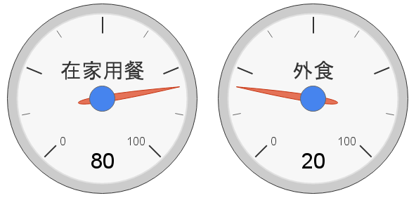
資料分析
問卷發放：設計一份外食情形問卷，發給五年級甲班與乙班兩班的同學，了解他們常吃早餐的種類與外食的原因。
分析工具： Google 試算表。
分析結果：發現五年級外食比例為20%。

